Slide 1
網路程式設計 Web API
Instructor: 馬豪尚

Slide 2
金融相關資料的爬取

Slide 3
金融相關資料來源
銀行網站
央行
各家銀行
國內資源
政府資料開放平台
台灣期貨交易所
台灣證券交易所
各大企業提供金融相關服務
Yahoo Finance
Google Finance

Slide 4
外匯資料查詢
twder套件
https://github.com/jimms/twder
擷取台灣銀行新台幣匯率報價的api
提供以下幾種簡單的查詢
查詢台銀有提供哪些國家的幣別匯率
擷取目前所有幣別的報價
擷取目前特定幣別的報價
擷取昨天特定幣別的報價
擷取前六個月特定幣別的報價
擷取特定年月特定幣別的報價

Slide 5
Twder查詢有哪些國家的幣別
twder.currencies()
會回傳一個List裡面包含所有的幣別名稱
如果後續需要查詢某一個幣別，可以使用這邊查詢到的名稱
['CNY', 'THB', 'SEK', 'USD', 'IDR', 'AUD', 'NZD', 'PHP', 'MYR', 'GBP', 'ZAR', 'CHF', 'VND', 'EUR', 'KRW', 'SGD', 'JPY', 'CAD', 'HKD']

Slide 6
Twder擷取目前所有幣別報價
twder.now_all()
回傳一個字典型態的物件
Key是幣別代碼
Value一組tuple(時間, 現金買入, 現金賣出, 即期買入, 即期賣出)
{'USD': ('2023/05/13 09:25', '30.35', '31.02', '30.675', '30.825'),…}

Slide 7
Twder擷取特定幣別報價
目前時間的報價
twder.now('幣別代碼')
回傳一個tuple(時間, 現金買入, 現金賣出, 即期買入, 即期賣出)
('2023/05/13 09:25', '0.2174', '0.2302', '0.2242', '0.2292')
昨日的報價
twder.past_day('幣別代碼')
回傳一個list，包含昨日的所有時間點的報價
每一個時間點以一個tuple(時間, 現金買入, 現金賣出, 即期買入, 即期賣出)來表示

Slide 8
Twder擷取特定幣別報價
過去六個月的報價
twder.past_six_month('幣別代碼')
回傳一個list，包含過去六個月每日結束(最後一個時間點)的報價
每日以一個tuple(時間, 現金買入, 現金賣出, 即期買入, 即期賣出)來表示

Slide 9
Twder擷取特定幣別報價
擷取特定年月特定幣別的報價
twder.specify_month(‘幣別代碼’, 年, 月)
根據台灣銀行提供的資料，最多目前只能擷取到前一年的資料
回傳一個list，包含該指定年月中每日結束(最後一個時間點)的報價
每日以一個tuple(時間, 現金買入, 現金賣出, 即期買入, 即期賣出)來表示

Slide 10
台灣期貨交易所API #1
資料查詢API總覽
https://openapi.taifex.com.tw/#/%E8%B3%87%E6%96%99%E6%9F%A5%E8%A9%A2API
提供各種期貨相關的資訊查詢
股票期貨/選擇權調整開盤參考價
期貨每日交易行情
選擇權每日交易行情
選擇權每日Delta值
每日外幣參考匯率
…

Slide 11
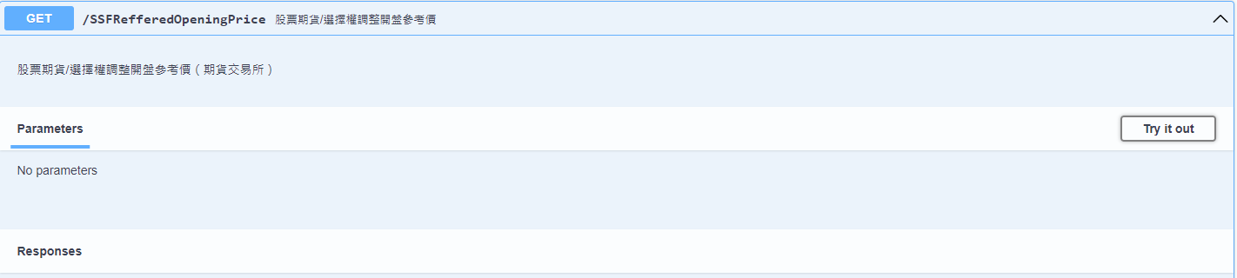
台灣期貨交易所API #1
股票期貨/選擇權調整開盤參考價
找到要請求的url
是否有傳入參數

Slide 12
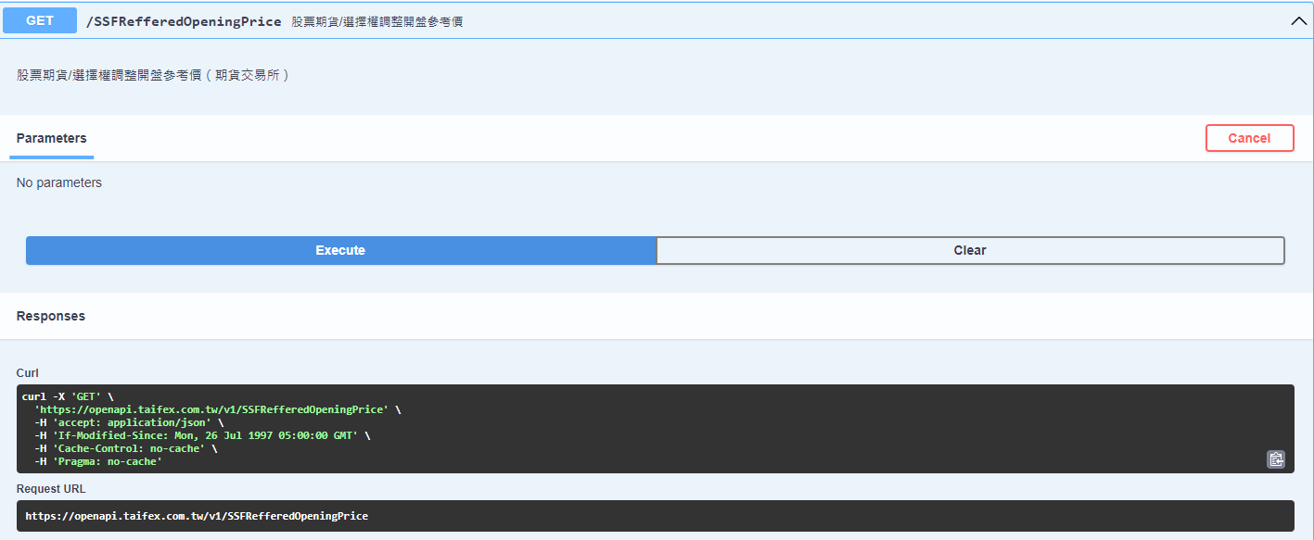
台灣期貨交易所API #1
股票期貨/選擇權調整開盤參考價
查詢方式 → requests模組搭配url位置以及參數
要request的url位置

Slide 13
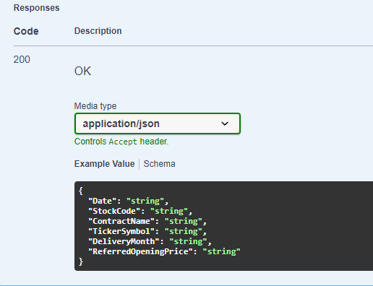
台灣期貨交易所API #1
股票期貨/選擇權調整開盤參考價
回傳值為一個json格式
一筆資料所包含的內容為右圖所示
Key為欄位名稱
Value為值(型態)
多筆資料以list[]儲存
Schema的地方可以查看每一個欄位
的說明

Slide 14
台灣期貨交易所API #1
股票期貨/選擇權調整開盤參考價Schema
Key | 資料型態/說明
Date | String / 日期
StockCode | String / 股票代號
ContractName | String / 商品名稱
TickerSymbol | String / 商品代號
DeliveryMonth | String / 月份
ReferredOpeningPrice | String / 開盤參考價

Slide 15
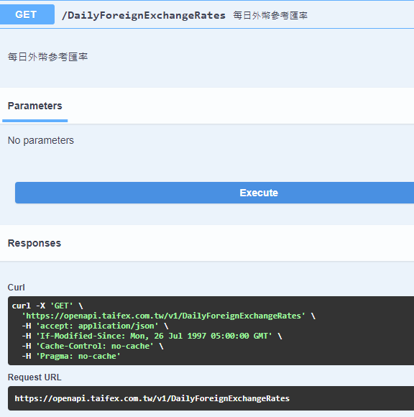
台灣期貨交易所API #2
每日外幣參考匯率
url = https://openapi.taifex.com.tw/v1/DailyForeignExchangeRates
requests.get(url)

Slide 16
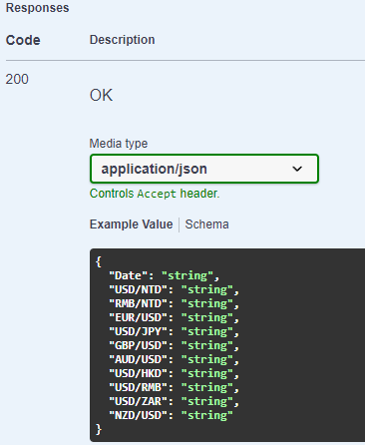
台灣期貨交易所API #2
每日外幣參考匯率
回傳兩個月內的匯率，為一個json格式
一筆資料為一日的資料
Key為欄位名稱
Value為值(型態)
多筆資料(每一日)以list[]儲存

Slide 17
Yahoo Finance API
yfinance 是一個可以下載股票資料的API套件
安裝yfinance
pip install yfinance
載入yfinance
import yfinance as yf

Slide 18
Yfinance 獲得單一股票資訊
定義 Ticker 物件
yf.Ticker(‘股票代碼’)
yfinance 運作的方式是透過我們定義一個 Ticker 的物件（Object），而透過這個物件，我們存取 Yahoo Finance 的資料
Example
tsm= yf.Ticker(‘TSM’)

Slide 19
Yahoo Finance API
Ticker 物件有許多屬性和方法可以存取各種資料
.info 取得股票基本資訊
回傳一個字典型態
公司名、行業、市值以及一系列的財務比率
.actions 取得公司的企業行動（Corporate Action）資料
回傳一個dataframe，包含以下兩個欄位資訊
dividends → 股息資訊
splits → 拆股資訊

Slide 20
Yahoo Finance API
取得公司的歷史資料
.history(period, start, end, interval)
可指定期間 、開始~結束時間、間隔等
期間 → period = ‘1mo’ , ‘1d’, ‘1wk’
開始時間 → start= 'yyyy-mm-dd '
結束時間 → end=‘yyyy-mm-dd‘
間隔時間 → interval = ‘1m’, ‘1h’
回傳為一個dataframe，包含股票價格和企業行動的歷史
OHLC（開盤 Open、最高 High、最低 Low、收市 Close）、成交量（Volume）等的重要資料

Slide 21
Yfinance 獲取多個股票的資料
yf.download(‘多個股票代號’, start, end, interval)
多個股票代號可以用空白隔開，也可以傳入一個list
開始時間 → start= 'yyyy-mm-dd '
結束時間 → end=‘yyyy-mm-dd‘
間隔時間 → interval = ‘1m’, ‘1h’
回傳一個dataframe包含OHLC（開盤 Open、最高 High、最低 Low、收市 Close）和成交量（Volume）等

Slide 22
練習
操作yahoo finance api找出以下幾個股票過去1個月的價格
TSLA
MSFT
0700.HK
1398.HK
將以上股票價格的貨幣單位統一為新台幣
股票價格所用的貨幣單位可以藉由info資訊(currency)來查詢
用twder或台灣期貨交易所api查詢以上股票顯示的貨幣匯率(當日)
計算轉換成新台幣的價格
儲存這些股票的價格全部資訊到一個csv檔

